Slide 1
Samuel Kolník
Ako si vyrobiť (rockovú) maňušku

Slide 2
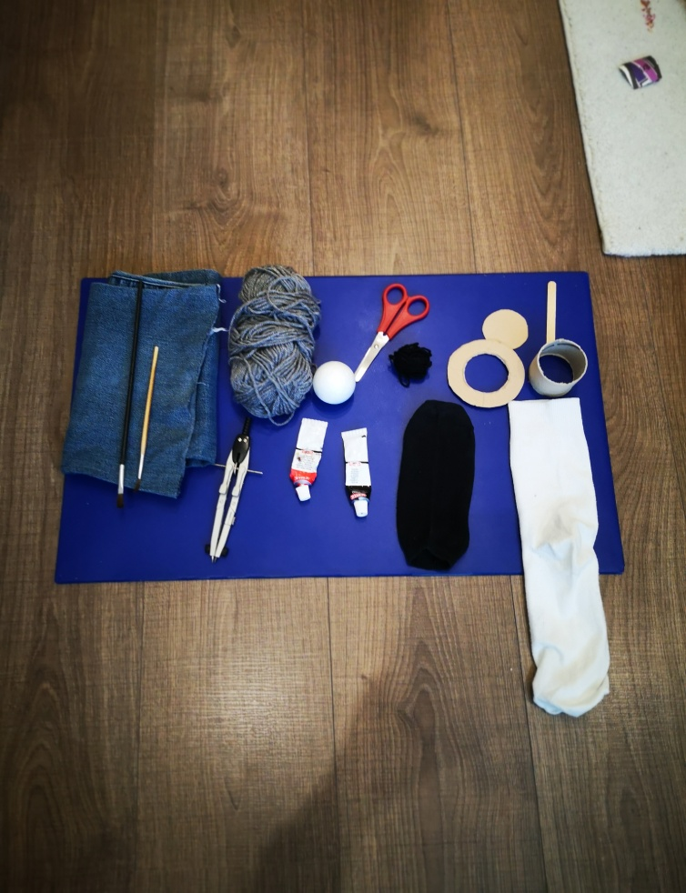
Čo budeme potrebovať:
Kartónový papier
Nožnice
Čiernu, červenú a béžovú farbu
Šedú a čiernu vlnu
Ryflovinu
Kružidlo
Štetce
Bielu a čiernu ponožku
Tavnú pištoľ

Slide 3
Ďalej budeme potrebovať:
Drevenú paličku z nanuku
Polystyrénovú guľku

Slide 4
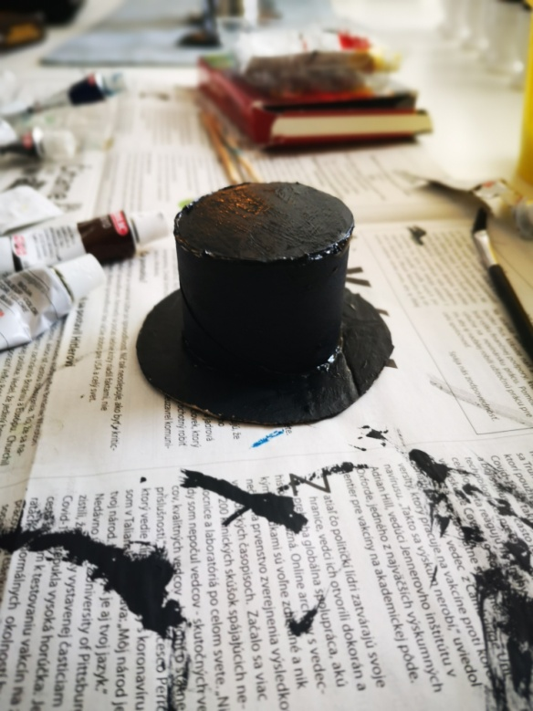
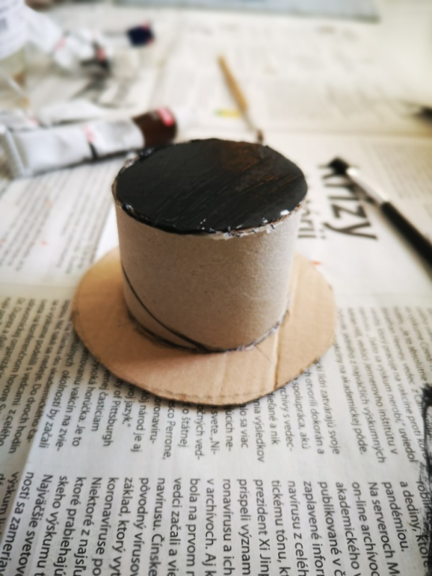
Ako vyrobiť klobúk
Z kartónu vystrihneme jeden väčší a jeden menší kruh. Z rolky toaletného papiera kúsok odstrihneme. Zložíme klobúk. Namaľujeme ho na čierno.

Slide 5
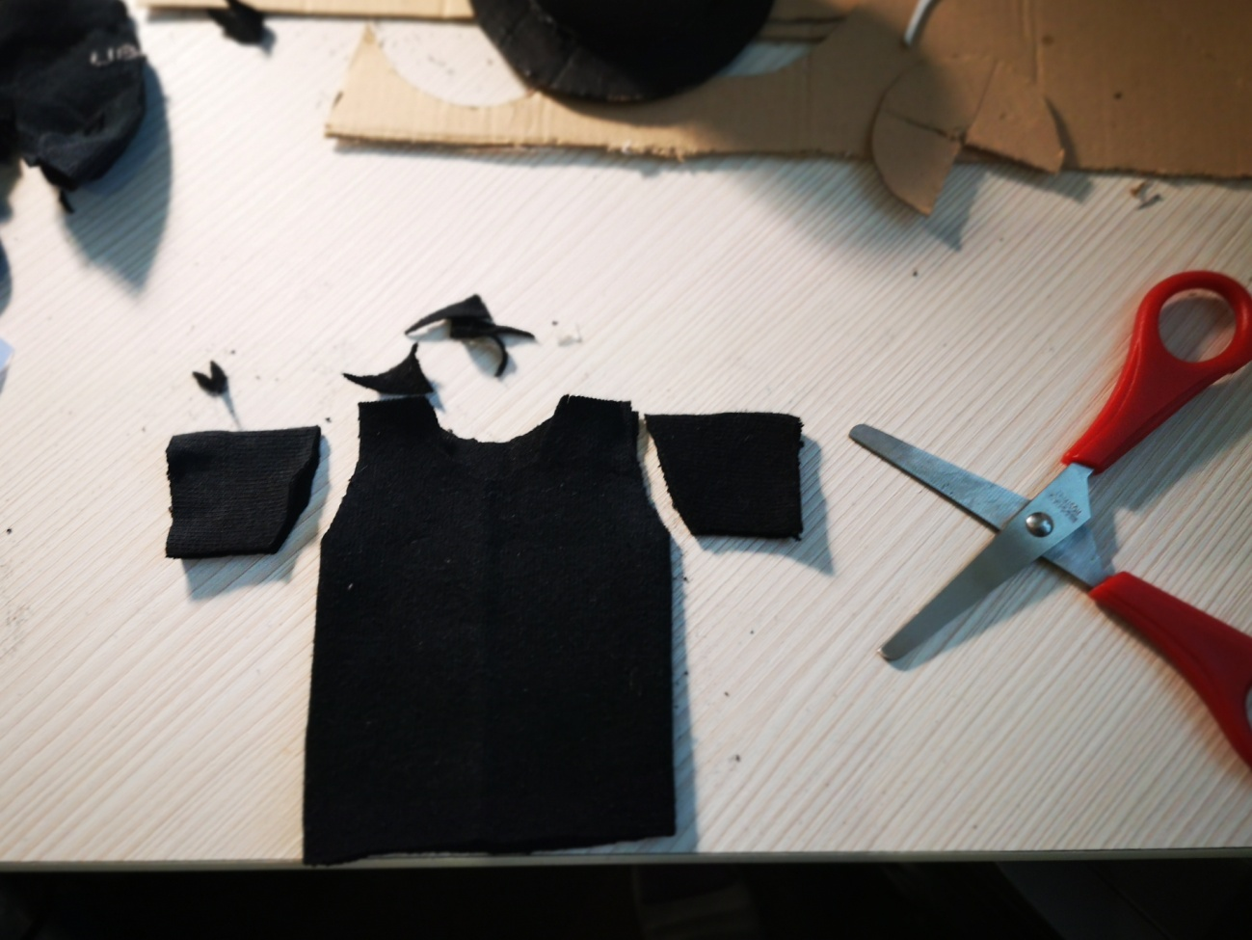
Ako vyrobiť tričko
Z čiernej ponožky vystrihneme obrys trička. Zo zvišnej látky spravíme rukávy. Rukávy prišieme k tričku.

Slide 6
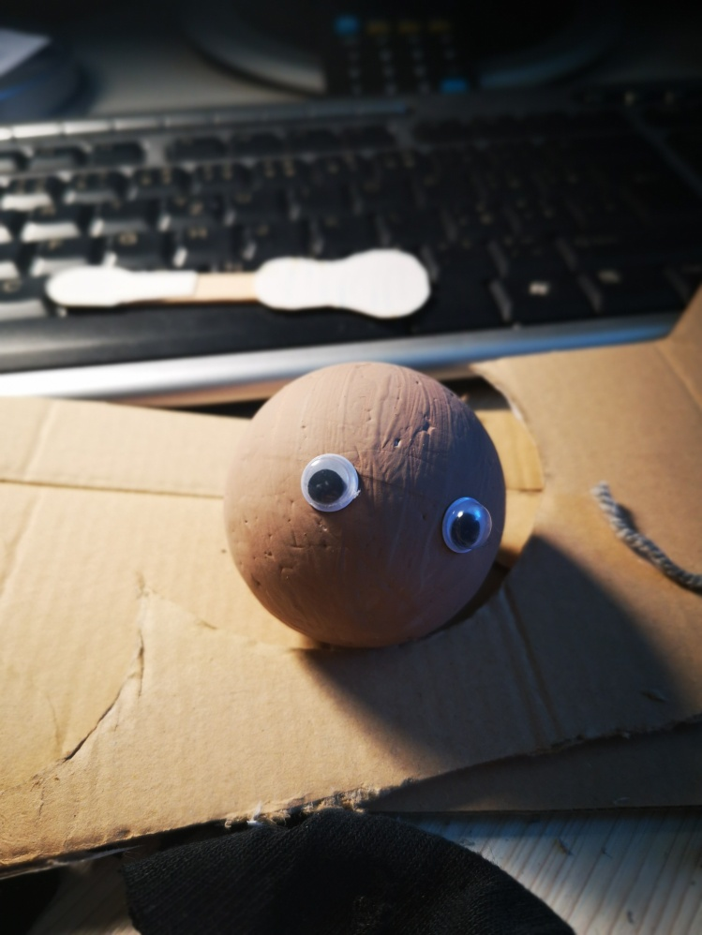
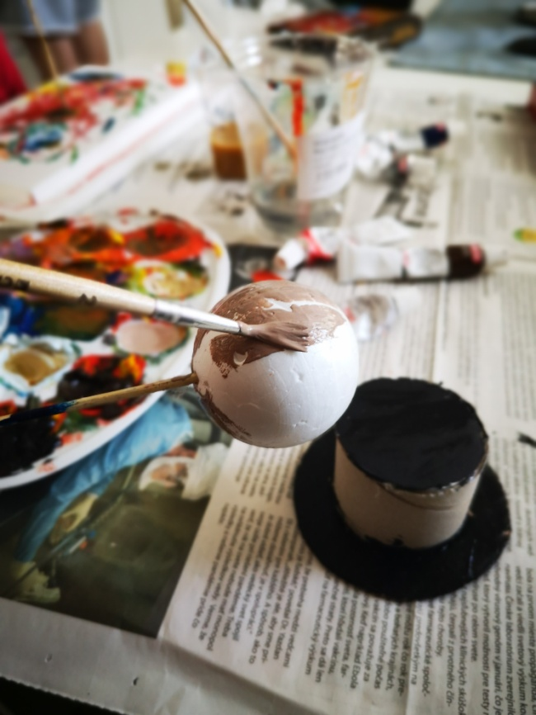
Ako vyrobiť hlavu
Polystyrénovú guľku nafarbíme na béžovo.
Nalepíme oči

Slide 7
Zatiaľ máme vyrobené:

Slide 8
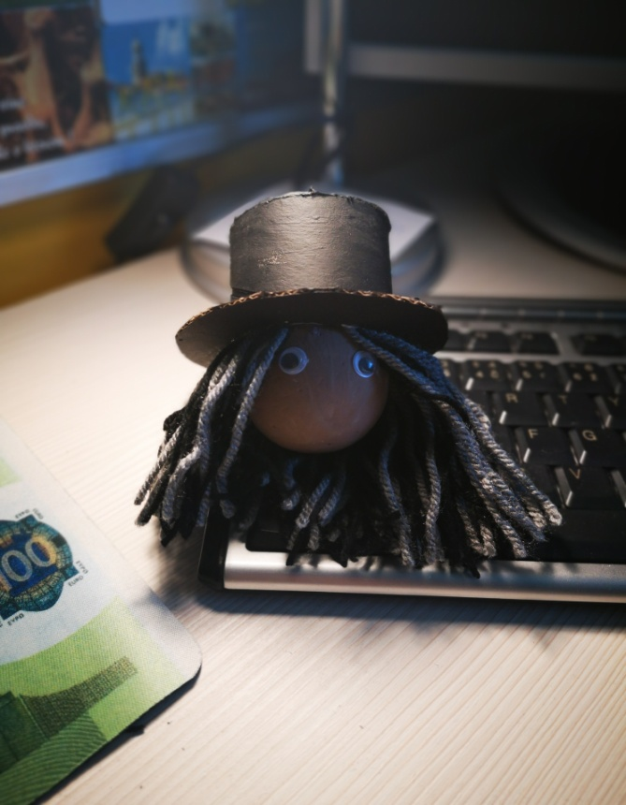
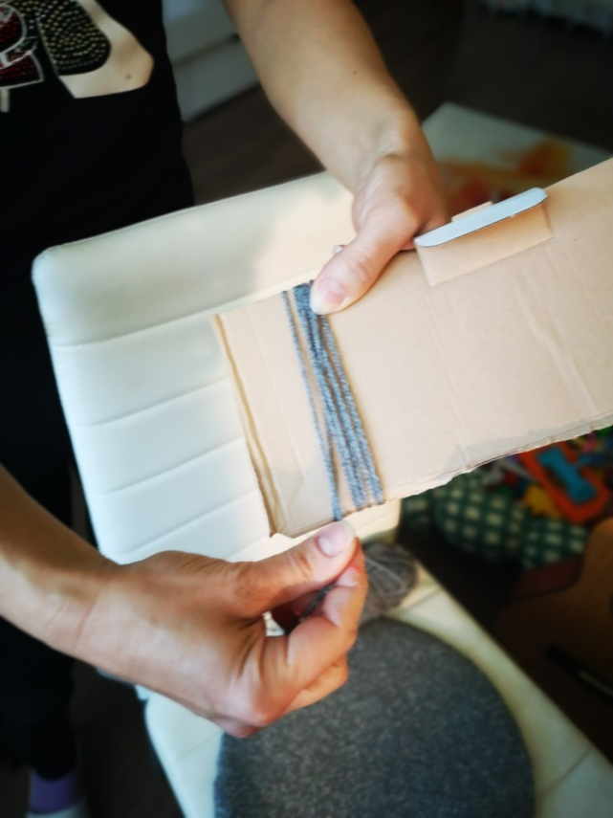
Ako vyrobiť vlasy
Vyberieme si vlnu ľubovoľnej farby.
Vlnu namotáme na obdĺžnikový kartón.
Zviažeme, prestrihneme a nalepíme na hlavu.
Na vlasy
nalepíme
klobúk

Slide 9
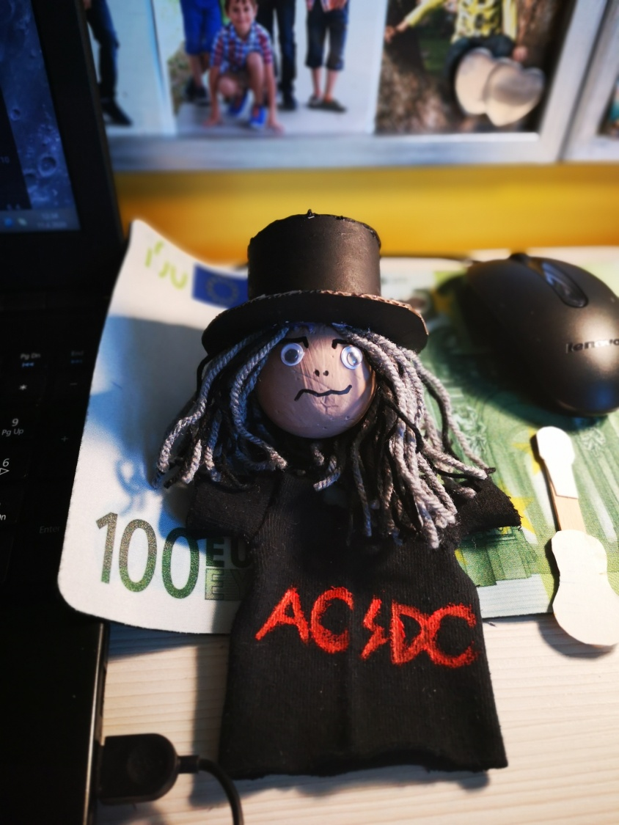
Ako vyrobiť nos a ústa
Nos a ústa namaľujeme s fixkou.

Slide 10
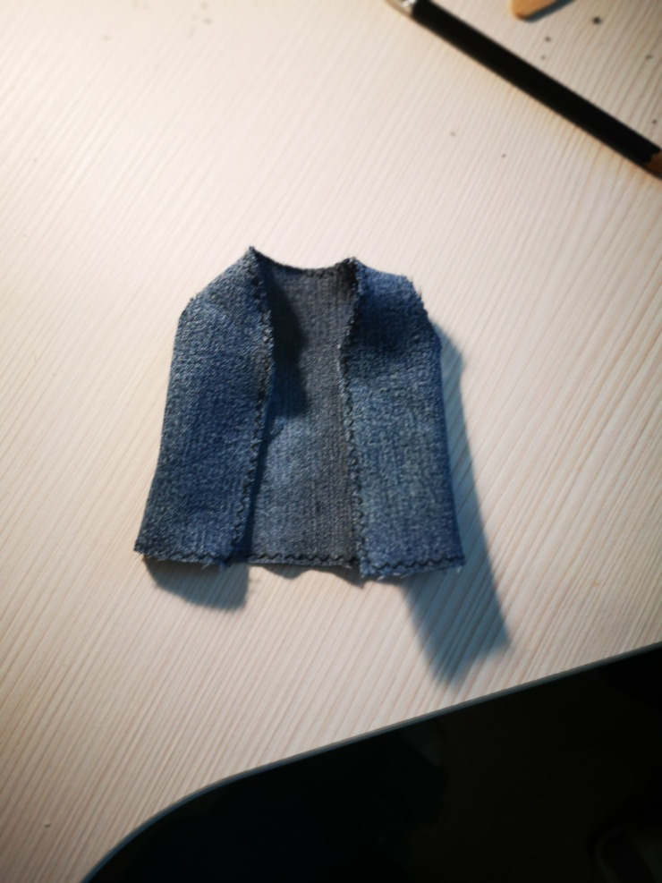
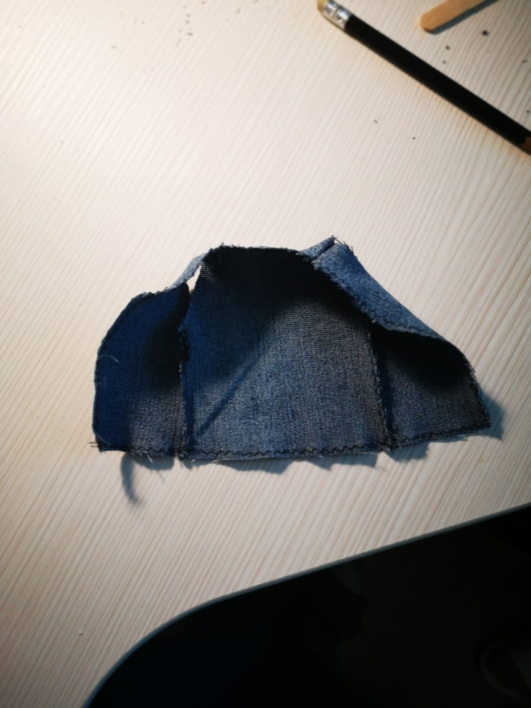
Ako vyrobiť riflovú vestu
Zoberieme si kúsok ryfloviny a podľa trička vyrobíme ryflovú vestu.

Slide 11
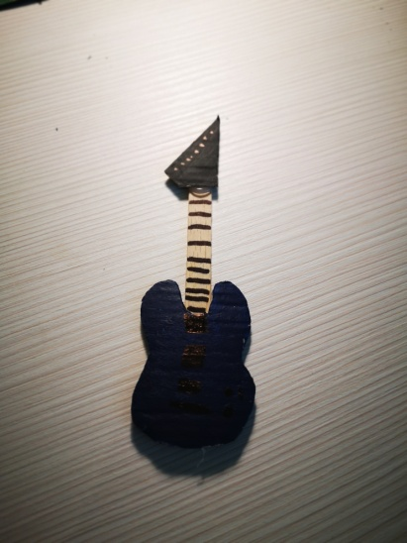
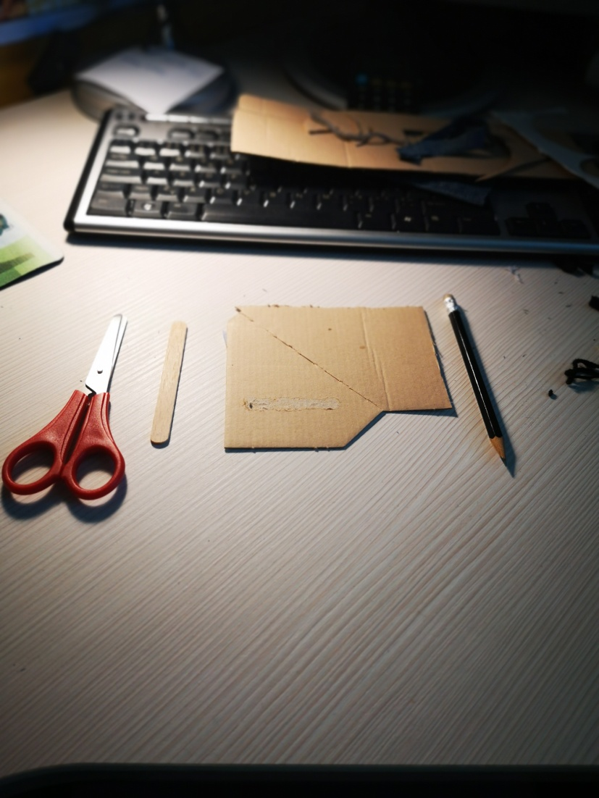
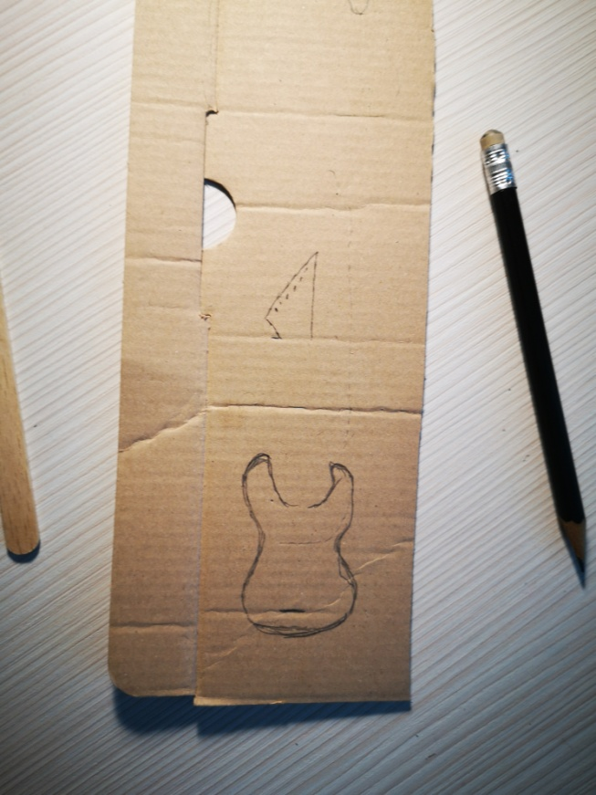
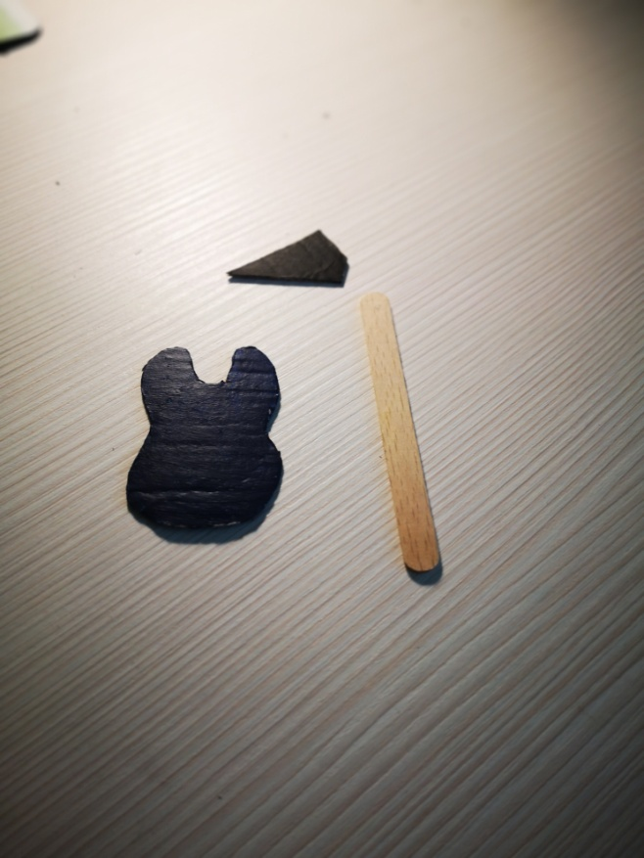
Ako vyrobiť gitaru
Na kartón si načrtneme výzor gitary
Vystrihneme, a následne namaľujeme.

Slide 12
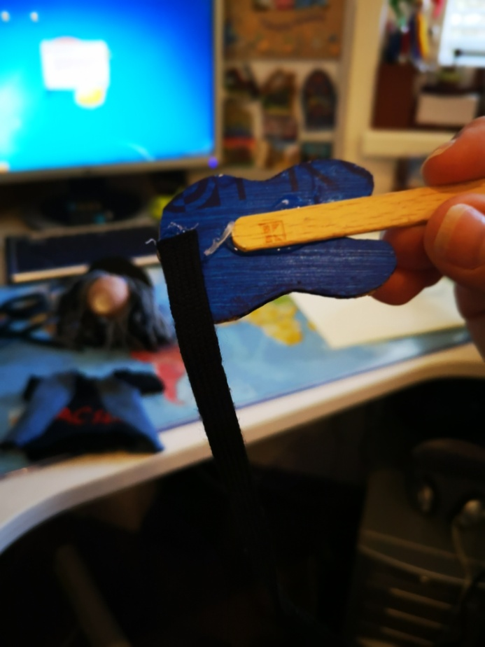
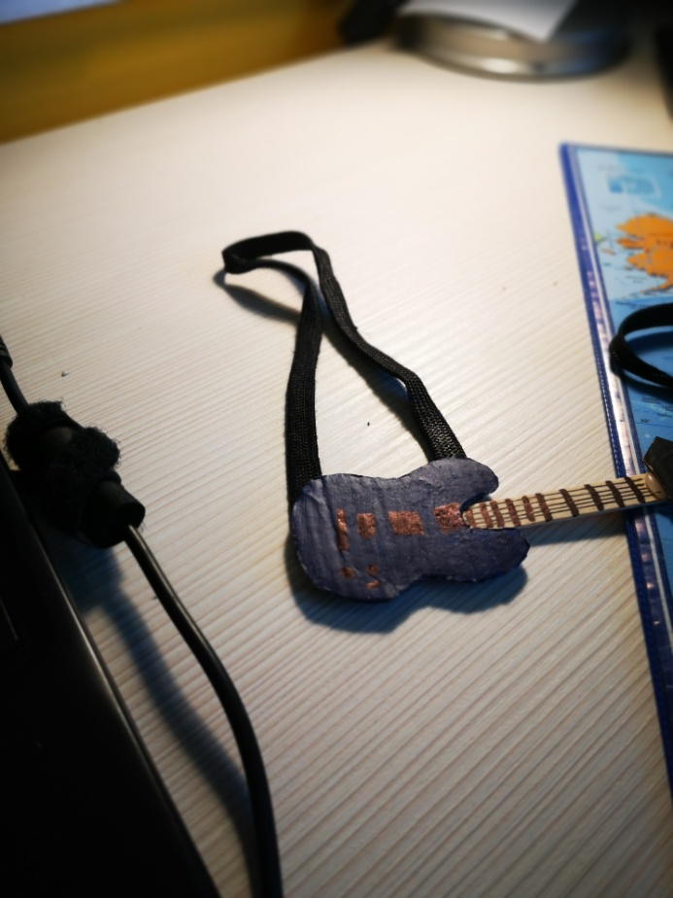
Ako si vyrobiť pás na gitaru
Zo šnúrky od topánok si vymeriame vzdialenosť od konca tela gitary okolo krku až k zadnej časti.

Slide 13
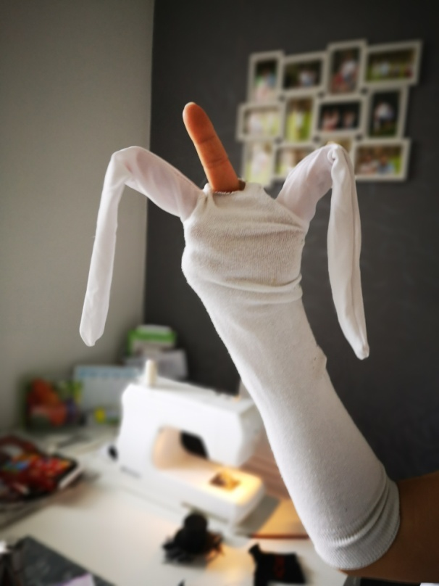
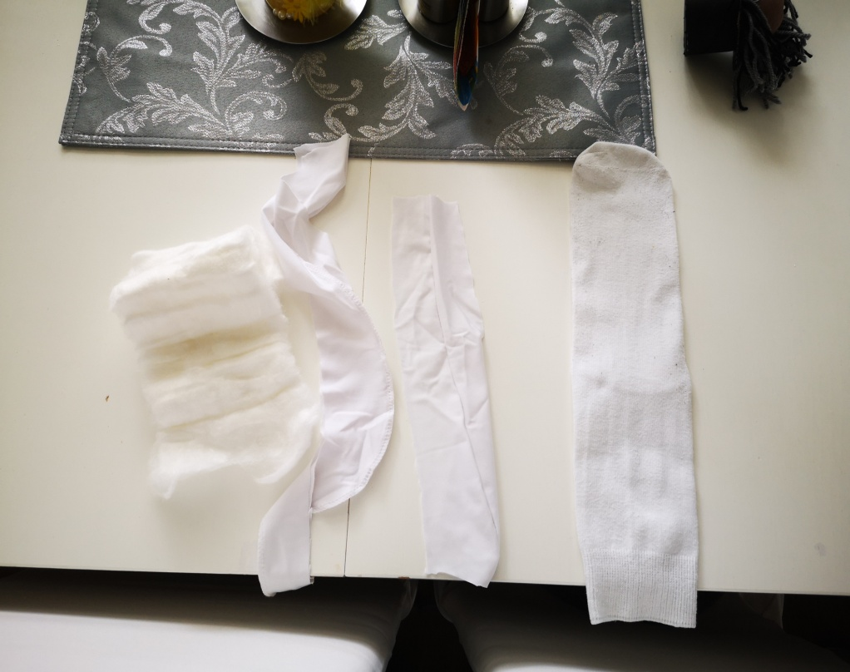
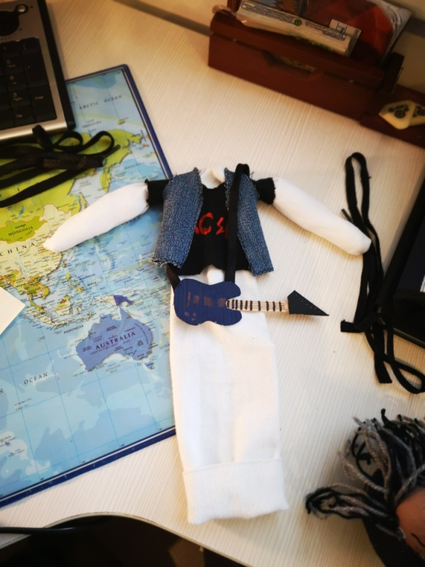
Ako si vyrobiť telo maňušky
Na vrch ponožky urobíme dieru. S látky ušijeme ruky a naplníme ich vatou. Telo oblečieme.

Slide 14
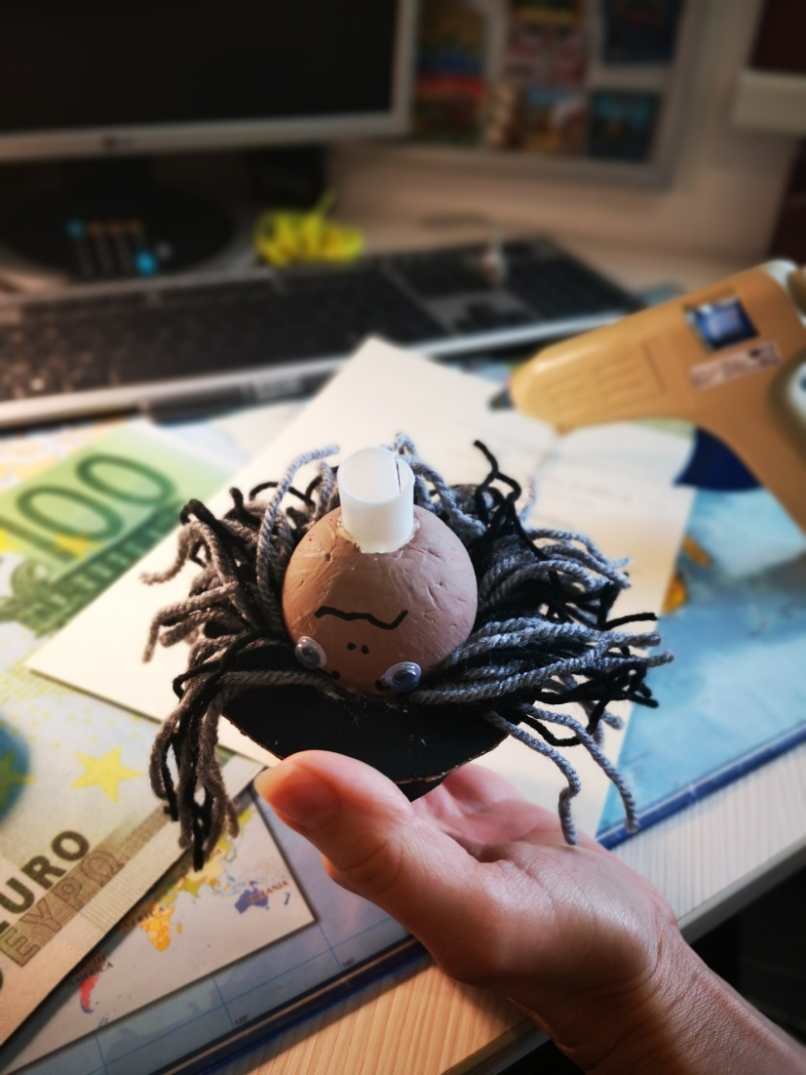
Finále
Do diery v polystyrénovej hlave dáme kúsok z plastovej rolky.
Pripevníme k telu.

Slide 15
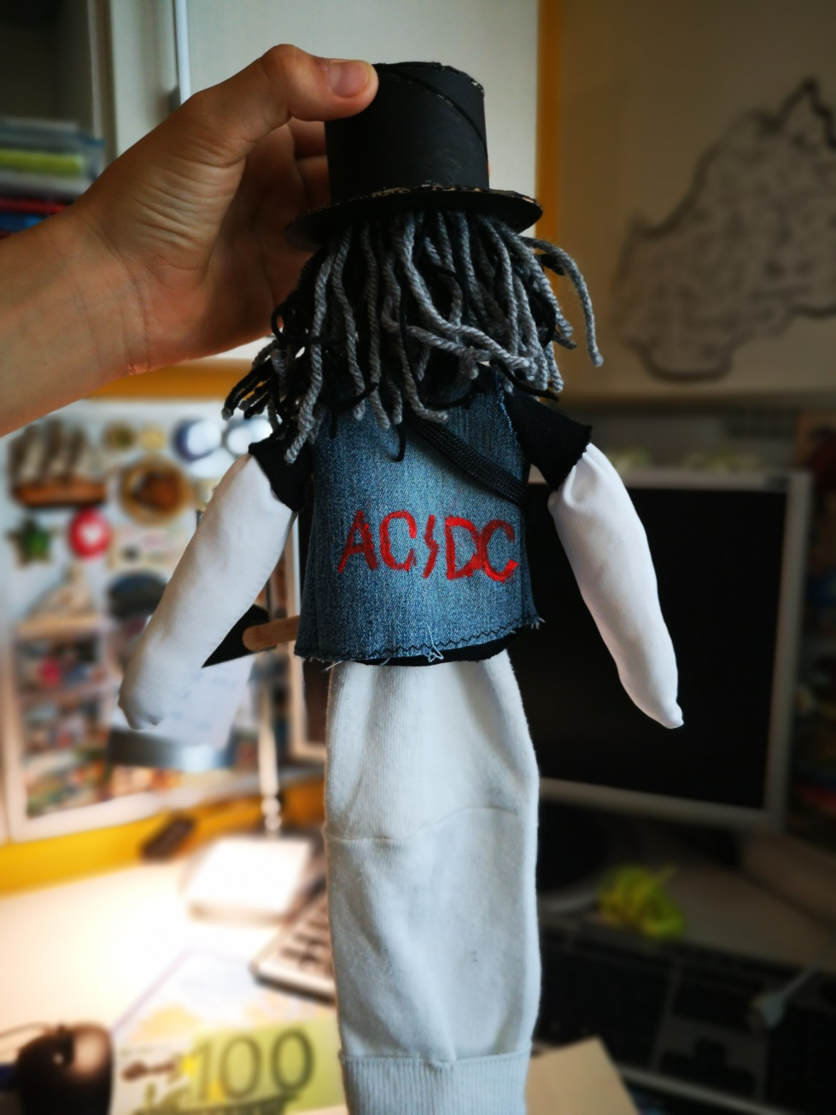
Čo sme vytvorili

Slide 16
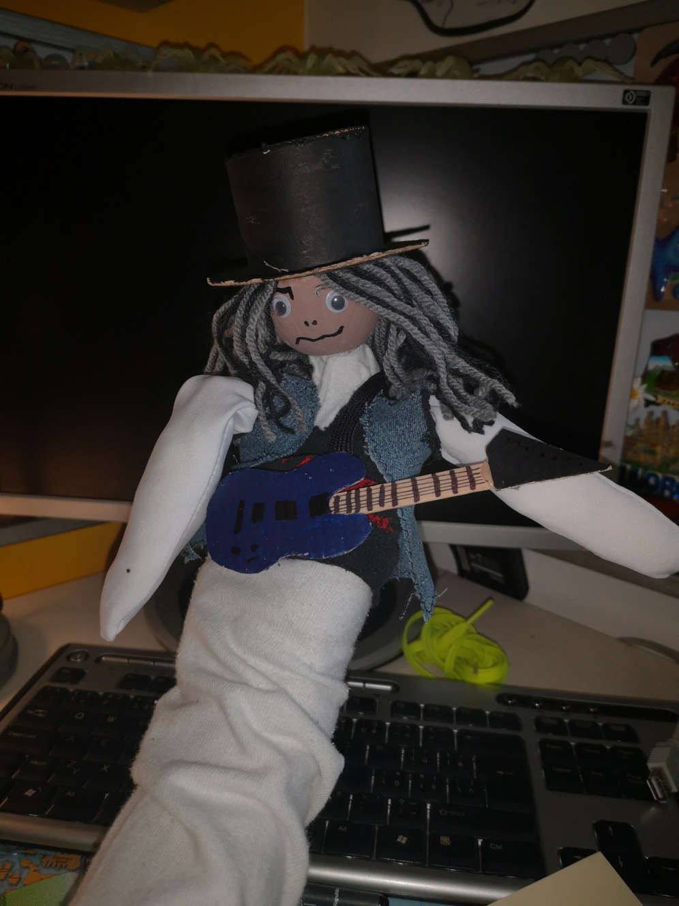
Ďakujem za pozornosť

